Slide 1




Slide 2

Цель конкурса – выявление, поддержка и распространение лучших муниципальных практик научно – методического сопровождения педагогических работников в Республики Башкортостан.

Slide 3
Задача конкурса:
− выявление высококвалифицированных, творчески работающих специалистов, осуществляющих деятельность по развитию профессионального мастерства педагогических работников;
− создание условий для обмена опытом командной работы по научно – методического сопровождения педагогических работников, развитие творческой инициативы и повышение профессионального мастерства;
− повышение престижа и профессионального имиджа математического и естественно-научного образования.

Slide 4
Для участия в Конкурсе от каждого муниципалитета приглашаются команды (не более одной), состоящие из 5 участников.
В состав команды входят муниципальные методисты отдела образования НИМЦ, ИМЦ курирующие математическое и естественно-научное образование, региональный методический актив, руководители РМО/ГМО, ШМО по учебным предметам математика, информатика, биология, физика и химия.

Slide 5
Конкурс проходит в три этапа:
I этап: диагностический (заочный) –
до 30 сентября 2025 года.
II этап: отборочный (очный) - 22 октября 2025 года.
III этап: финальный (очный) – 23 октября 2025 года.

Slide 6
I этап Диагностический этап.
Формат конкурсного испытания направлен на прохождение участниками Конкурса диагностики на оценку уровня сформированности организационно-управленческих и экспертных компетенций на базе электронной платформы ФГБОУ ВО БГПУ им.М.Акмуллы iom.bspu.ru.
Диагностическое тестирование для участников конкурса включает два блока оценки
организационно-управленческих компетенции (14 вопросов)
экспертных компетенции (8 вопросов).
Регламент конкурсного испытания - 180 минут.
Максимальный балл за конкурсное испытание – 42 балла.

Slide 7
II этапа: отборочный (очный) – 22 октября 2025 года
Включает в себя два очных тура.
Первый тур – презентация Визитной карточки команды.
Команды получают домашнее задание: подготовить и презентовать Визитную карточку команды, в которой кратко представлен методический опыт муниципалитета. Визитная карточка команды демонстрируется в форме презентации, видеоролика, фильма и др.

Slide 8
Второй тур – построение индивидуального образовательного маршрута (ИОМ)
В целях выявления навыков командной работы и уровня профессионального мастерства в вопросах оказания адресной методической помощи педагогическим работникам команды-участницы Конкурса решают методическую задачу, демонстрируя умения в составлении индивидуального образовательного маршрута (ИОМ) педагогического работника.

Slide 9
III этапа: финальный (очный) – 23 октября 2025 года
Образовательное мероприятие.
Команды-участники получают задание - тему мероприятия. Команда должна выбрать форму проведения мероприятия, проработать план его проведения и провести данное мероприятие (длительность образовательного мероприятия 30 мин). На выполнение задания отводится 1 час для подготовки, по истечении которого команды по жребию представляют результаты своей работы.

Slide 10
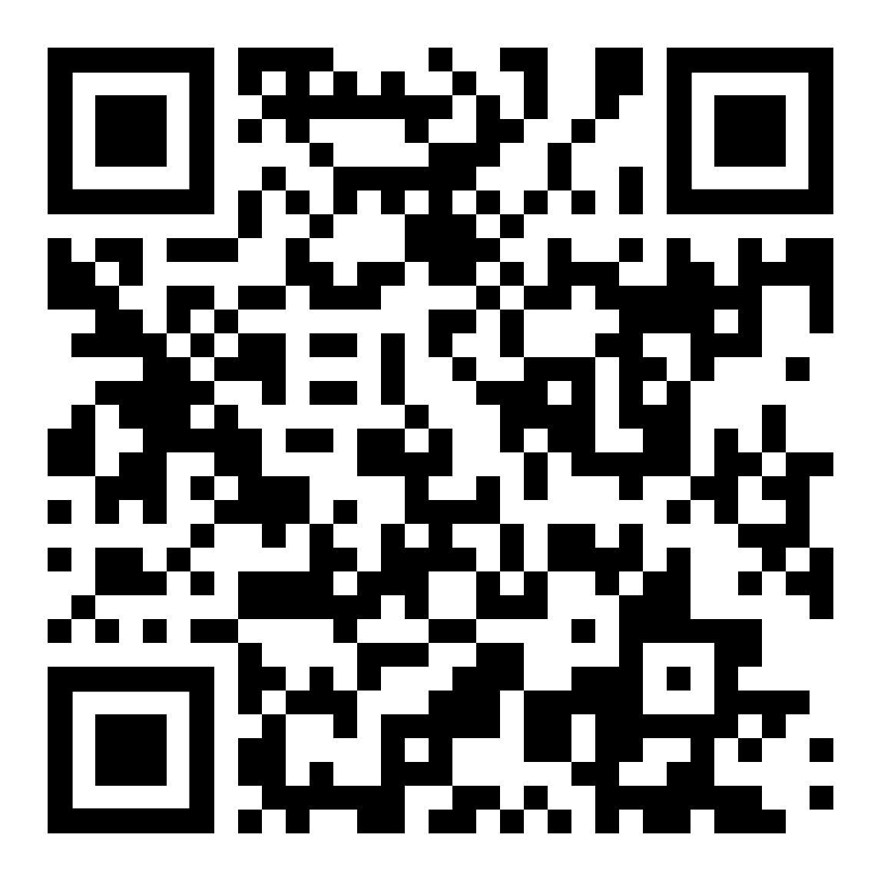
Заявка оформляется по ссылке https://forms.yandex.ru/u/68be9cc4068ff0fd9c9c210d/

Slide 11
Контактное лицо по организационным вопросам:
Сафиуллина Ильнара Исрафиловна,
преподаватель ЦНППМПР,
тел.: +7 917 791-96-53;
Бережная Светлана Геннадьевна,
руководитель центра исследований и разработок в сфере качества ИНПО «Вектор развития» БГПУ им.М.Акмуллы,
тел.: +7 962 519-99-74.

